Slide 1
«Применение ИКТ на уроках химии как средство формирования ключевых компетенций обучающихся»
Автор: учитель химии муниципального общеобразовательного учреждения
« Чемальская СОШ»
Ермилова Елена Алексеевна

Slide 2
Условия возникновения и становления опыта Актуальность
Выпускник
знающий
Выпускник умеющий
Компетентностный подход
Стратегия передачи
знаний и умений
Стратегия обучения компетенциям

Slide 3
Противоречия
Высокие результаты качества образования
Низкая мотивация к учению
Необходимость формирования ЗУН
Большой объём теоретических сведений
Стремление учащихся к самостоятельному
вхождению в среду
Невозможно сделать это традиционным
способом

Slide 4
Цель: Развивать ключевые компетенции обучающихся через применение информационных технологий на уроках химии
Задачи :
Определить сущность и особенности развития ключевых компетенций учащихся на основе анализа методической литературы.
Использовать в образовательном процессе разнообразные приемы и методы ИКТ, для формирования ключевых компетенций обучающихся.
Разработать учебно методические рекомендации по развитию ключевых компетенций обучающихся на уроках химии для педагогов.
Повысить мотивацию к изучению химии у обучающихся школы
.

Slide 5
Ключевые компетенции А.В Хуторской
-учебно-познавательные;
информационные;
-коммуникативные;
-общекультурные;
-социальные.
-.

Slide 6
Технология опыта
Дидактические возможности ИКТ:
представлять обучаемому информацию в различной форме: текст, графика, аудио, видео, анимация ;
(это « многовариантная среда» мультимедиа)
выдавать большой объем информации по частям, поэтому изучаемый материал усваивается легче, чем материал учебников и статей;
активизировать процессы восприятия, мышления, воображения и памяти;
мобилизовать внимание обучаемого
использовать информационные ресурсы в учебных целях

Slide 7
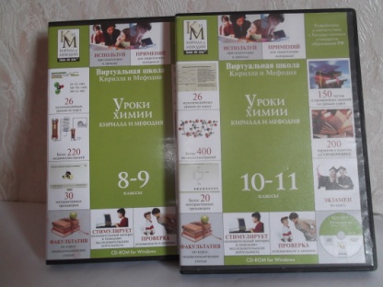
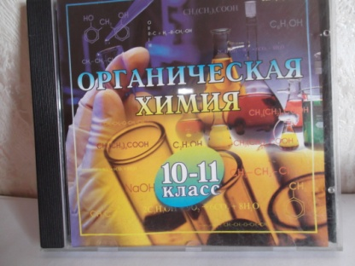
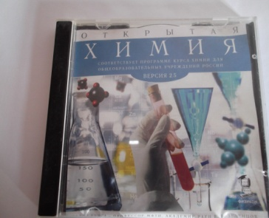
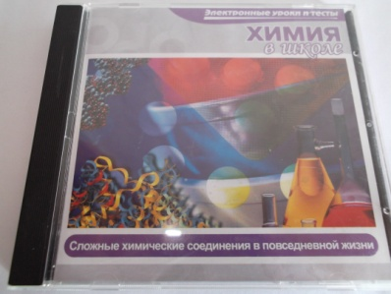
ИКТ на уроке
Электронные учебные пособия (готовые продукты)
Три режима работы:
Режим «фильм» - прослушивание всей лекции
с пояснениями учителя;
Режим «шаг» - урок разбивается на некоторое
количество шагов, при необходимости их
можно повторить;
Режим «контроль» -урок разбивается на фрагменты, по окончанию каждого фрагмента предлагается выполнить упражнение самостоятельно или с подсказкой компьютера

Slide 8
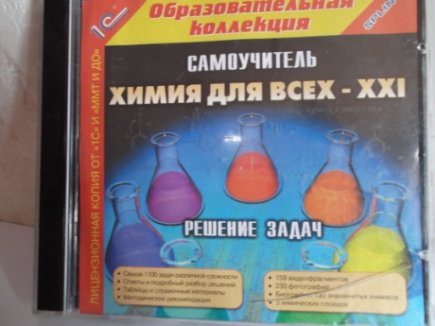
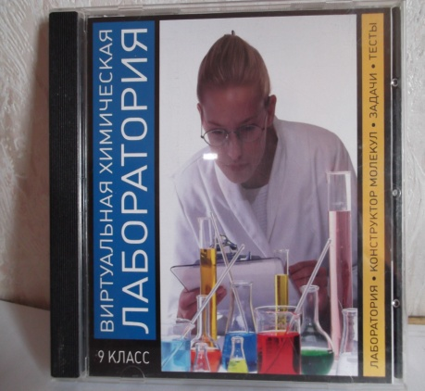
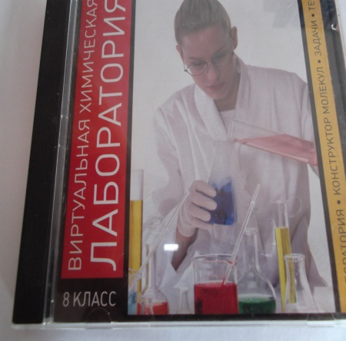
Фрагменты уроков
Видео просмотр демонстрационных опытов
Работа промышленных установок
Фотоальбом
Коллекции различных веществ
Уравнения реакций по теме
Таблицы ,схемы
Виртуальная лаборатория
Химические опыты
Конструктор молекул
Задачи
Тесты

Slide 9
Собственные электронные продукты
Обучающие презентации- сценарии уроков.
Послайдовое изложение учебного материала согласно плана
урока в программе Power Point или Smart Notebook
Таблицы
Опорные схемы
Алгоритмы действий
Динамичность
Наглядность
Высокий уровень и
Объем информации
Собственный стиль изложения материала
Экономия времени на уроке
Возможность доработки
Многократное использование

Slide 10
МОУ «Чемальская СОШ» республиканская экспериментальная площадка. 2008 г
Тема экспериментальной работы школы:
«Комплексное использование педагогических технологий, как средство повышения качества образования».
С 2008г 9а класс был определён как экспериментальный по предмету химия.
На уроках ИКТ применяю с другими инновационными технологиями:
-РКМЧП, проектным обучением,
-использую программное обеспечение SMART Notebook
применение которых также позволяет осуществлять компетентностный подход в обучении

Slide 11
Методы исследования , оценка и диагностика
Методы исследования:
-наблюдение за учебной, познавательной деятельностью, умением находить информацию, интерпретировать её, умением дискутировать, делать выводы .
-опросные методы : беседы, анкетирование, свободные
ассоциации, кластеры, синквейны.
Оценку степени обученности и качества обучения проводила по 10 –бальной шкале оценок по СОУ(степень обученности учеников) .(автор Симонов В.П .)
Диагностику уровня сформированности ключевых компетенций учащихся по методике РепкинаГ.В.

Slide 12
Результаты эксперимента
Качество знаний обучающихся

Slide 13
Результаты эксперимента Качество обучения по химии

Slide 14
Уровень сформированности компетенции решения проблем в экспериментальном классе за 2008-2010г

Slide 15
Уровень сформированности информационной компетенции в экспериментальном классе за 2008-2010г

Slide 16
Уровень сформированности коммуникативной компетенции в экспериментальном классе за 2008-2010г

Slide 17
Приёмы ИКТ
Информационные
Общекультурные
-Роль науки
Сфера быта
Нравственные основы
Социальные
-различные формы работы с учебником;
-Создание презентаций к уроку;
-поиск материалов в
Интернете ;
-компьютерное тестирование
-ролевые игры;
-дискуссии
(способствующие
определению
места и роли в окружающем мире)
Ключевые
компетенции
Учебно-познавательные
Коммуникативные
-содержание предмета
(активные формы, деятельностный подход)
-организация познавательной деятельности(проекты, творческие задания)
-проблемные ситуации;
диалог;
- обмен идеями;
- работа в группе.

Slide 18
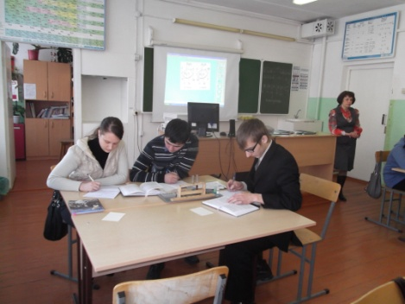
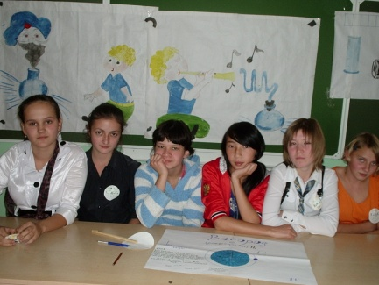
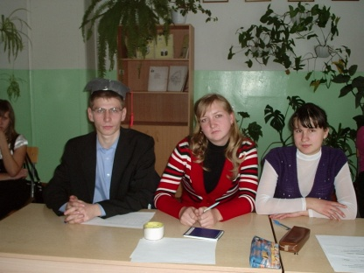
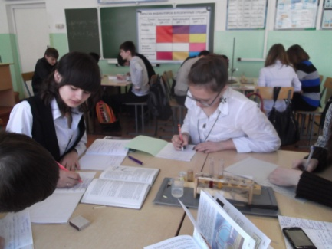
Структура изучения темы с применением технологии ИКТ
Уроки открытого знания с проблемным подходом
( опыты: демонстрационные и лабораторные)
Практические работы- исследования
( работа в группах)
Обобщающие уроки. Построение логических схем: опорные конспекты, кластеры.
Контрольные работы- тестирование
Творческий урок. Проект по теме.

Slide 19
Результаты итоговой аттестации по предмету химия за курс основной школы
При 100% успеваемости - 100% качество знаний,
число обучающихся выбирающих химию для сдачи экзамена возросло по годам в 3раза

Slide 20
Результаты ЕГЭ по химии

Slide 21
Число выпускников 9,11 классов поступивших в ВУЗы и СУЗы в 2009-2011годах из числа сдававших химию на итоговой аттестации

Slide 22
Результаты участия обучающихся во II этапе Всероссийской предметной олимпиады по химии

Slide 23
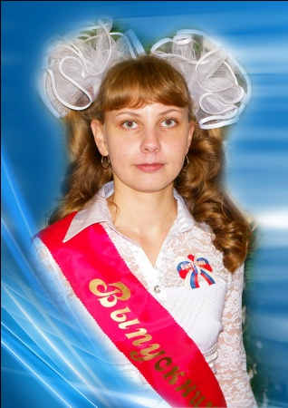
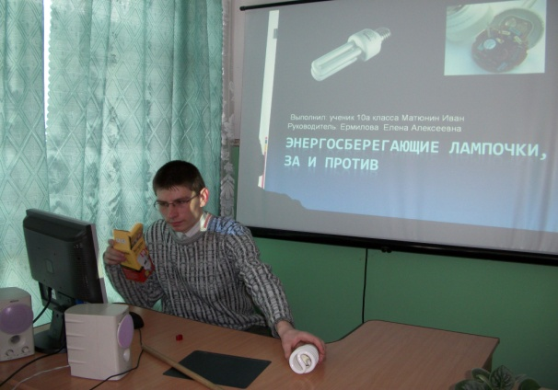
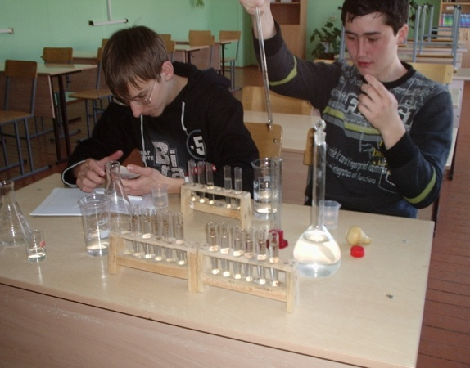
Исследовательские проекты
Всероссийская эколого-биологическая олимпиада региональный этап
I место Е.Косолапова 11кл.2009г
«Природные и синтетические душистые вещества»
XX республиканская сессия НОУ
I место И. Матюнин 11 кл. 2010г
«Энергосберегающие лампы, за и против»
Региональный этап Всероссийского конкурса «Юные исследователи окружающей среды»
II место А.Чалбин,Д.Левицкий 10 кл.2011г
«Вода, которую мы пьём»

Slide 24
Выводы
Для формирования ключевых компетенций необходимо на уроках с применением ИКТ:
создание комфортной образовательной среды,
развитие общеучебных умений и навыков,
использовать на уроках разнообразные приемы ИКТ технологии такие как, создание проектов, презентаций, творческие задания, поиск материалов в Интернете по заданному вопросу ,компьютерное тестирование, использовании на уроке проблемных ситуаций

